Slide 1
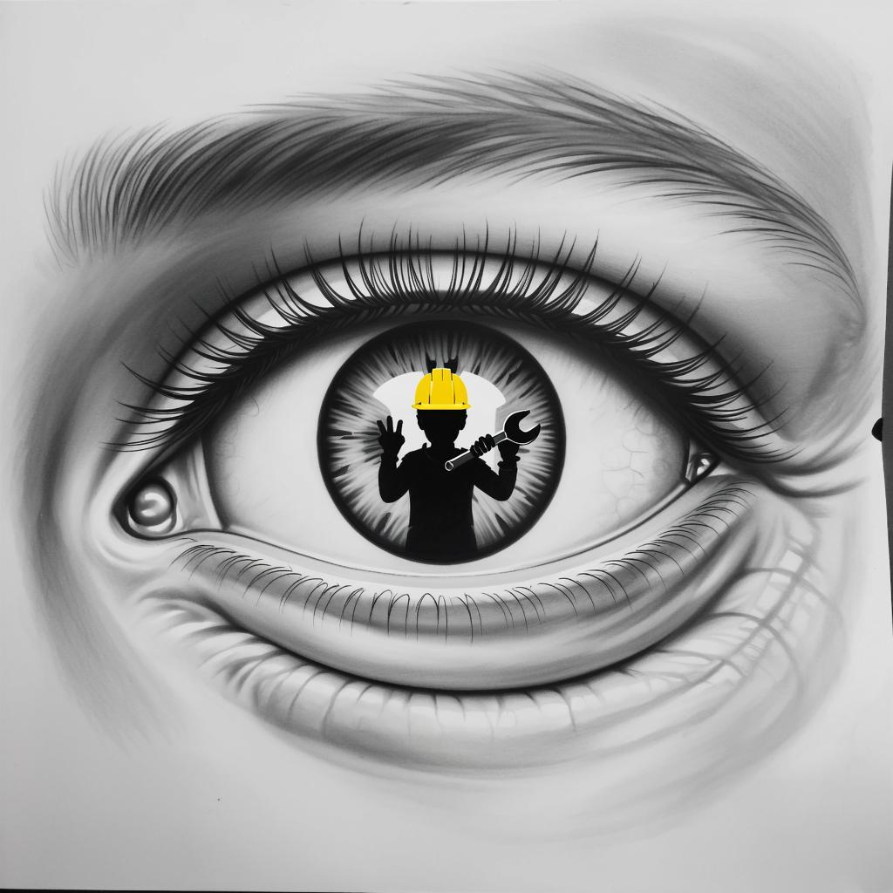
Проект “Provision”
Мы видим риски — прежде, чем они станут проблемой

Slide 2
Решаемые проблемы
1. Нарушения техники безопасности на производстве
Работники не всегда носят каски, жилеты или спецодежду. ➡️ Система автоматически фиксирует отсутствие СИЗ и предупреждает персонал и службу безопасности.
5. Риск штрафов и претензий от надзорных органов
Зафиксированные нарушения техники безопасности могут привести к крупным штрафам. ➡️ Система помогает заранее выявлять нарушения и предотвращать последствия.
3. Потеря производительности при ручном контроле
Много времени уходит на обходы и проверки, приходится привлекать много персонала к проверкам.
Контроль визуальный и выборочный, часто неэффективный.
Руководство не имеет объективных данных о соблюдении правил ➡️ Автоматизация контроля снижает нагрузку на службу охраны труда и повышает эффективность.
4. Травматизм и человеческий фактор
Несчастные случаи из-за невнимательности или усталости сотрудников.
Сложно вовремя заметить нарушения. ➡️ Программа снижает риск инцидентов, так как реагирует мгновенно.
2. Попадание персонала в опасные или запретные зоны
Отсутствие постоянного контроля за перемещениями людей.
Ошибки при разграничении зон доступа и инструктировании. ➡️ Система отслеживает передвижения и сигнализирует при пересечении опасных границ.
6. Репутационные риски
Несчастные случаи требуют длительных разбирательств и выплаты компенсации.
Несчастные случаи или нарушения техники безопасности портят имидж предприятия.
➡️ Цифровой контроль демонстрирует современный подход и заботу о людях.
Программа формирует аналитику, помогает выявить проблемные зоны и планировать профилактику.

Slide 3
Ожидаемый результат
1. Снижение травматизма и инцидентов
- Минимизация случаев нарушений техники безопасности.
- Предотвращение несчастных случаев, связанных с отсутствием каски, жилета, пересечением запретных зон.
- Рост фактической безопасности персонала.
2. Повышение дисциплины и культуры безопасности
- Сотрудники осознают, что контроль постоянен и объективен.
- Меньше халатности, больше соблюдения правил.
- Формирование культуры ответственного поведения.
3. Снижение затрат на контроль и расследования
- Меньше ручных проверок и обходов.
- Быстрое выявление нарушений, меньше простоев.
- Экономия времени и трудозатрат службы охраны труда.
4. Снижение штрафов и претензий со стороны надзорных органов
- Документально подтверждается, что контроль за соблюдением мер безопасности ведётся системно.
- Уменьшение финансовых рисков и повышение доверия проверяющих органов.
5. Повышение прозрачности и управляемости процессов
- Система фиксирует все события в базе данных.
- Руководство получает отчёты, статистику, видеоподтверждения.
- Принятие решений на основе данных (data-driven safety).
6. Быстрая реакция на нарушения
- Система подаёт сигнал мгновенно.
- Служба охраны труда может немедленно устранить риск.
- Предупреждение инцидентов в реальном времени.
7. Аналитика и прогнозирование
- Накопленные данные позволяют выявлять опасные участки и время пиковых нарушений.
- Переход от реакции к прогнозированию рисков.

Slide 4
Схема работы
Отчётная система
Система мониторинга и уведомлений
Панель администратора
Управление камерами
Provision
Кабинет сотрудника
Расследование инцидентов
Кадровая система
Бухгалтерская система
Система располагается на серверах предприятия. Данные не покидают защищённый контур.

Slide 5
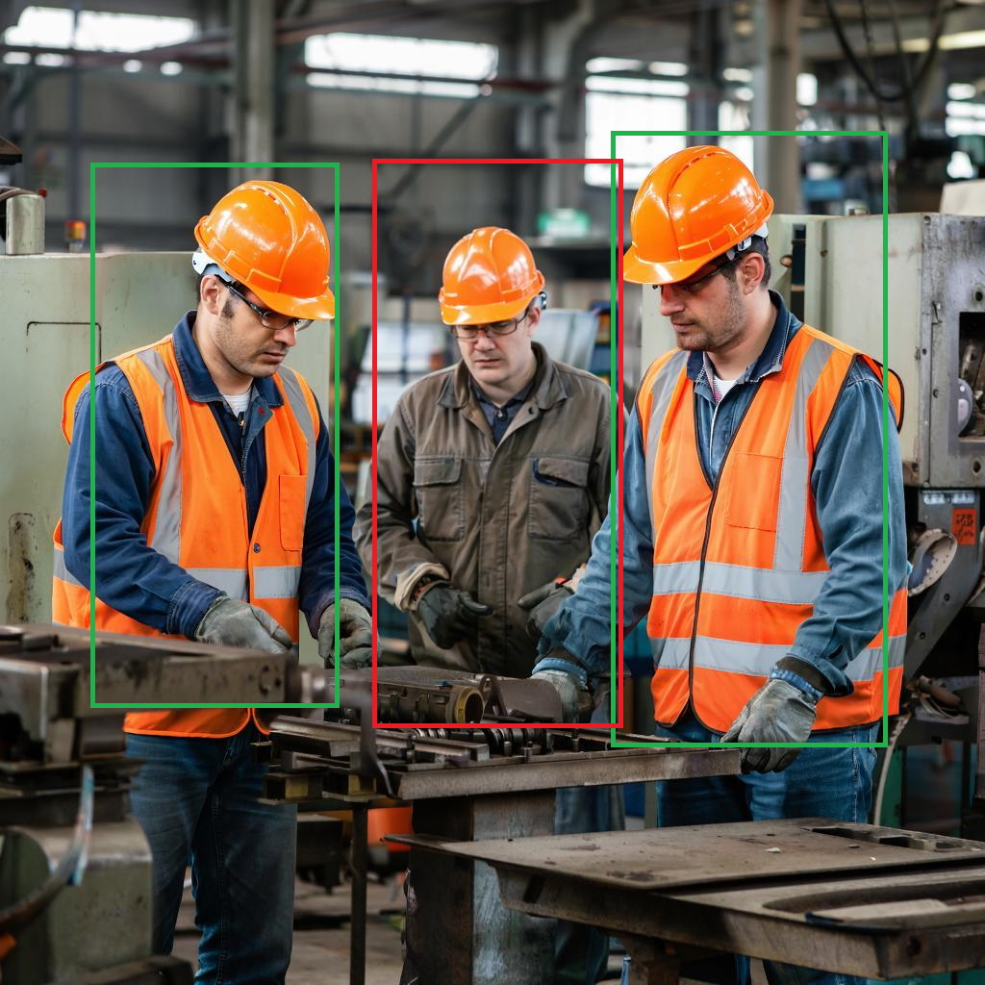
Наличие СИЗ на рабочих
Поиск человеческой фигуры в кадре и построение границ фигуры. Работа с зонами интереса;
Распознавание средств индивидуальной защиты:
Каска, жилет, защитные очки, перчатки;
Другие элементы СИЗ (например, распираторов).
Определение нарушений в режиме реального времени;
Идентификация конкретного сотрудника (интеграция с системой контроля доступа и кадровой системы);
Автоматическая подача звукового или светового сигнала;
Отправка уведомлений ответственным лицам (в мессенджер, по электронной почте, в кадровую систему);
Работа в реальном времени.
Модульность – система легко масштабируется.
Гибкая настройка порогов чувствительности и типов СИЗ (например, разные цвета касок в разных цехах)
Работа при плохом освещении, шуме, пыли.

Slide 6
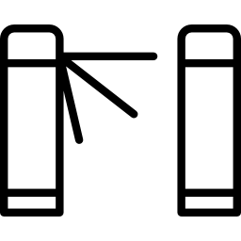
Система контроля и учёта доступа
Распознавание лица сотрудника в реальном времени при проходе через проходную или турникет;
Проверка соответствия с базой данных допущенных сотрудников;
Работа в разных условиях (слабое освещение, головные уборы);
Проверка наличия каски на сотруднике;
Настройка уровней доступа по подразделениям, цехам, зонам, сменам;
Блокировка доступа при увольнении или нарушении правил;
Интеграция с турникетами, шлюзами и дверными контроллерами;
Учёт времени прихода/ухода сотрудника по факту распознавания лица. Интеграция с кадровой системой;
Аналитика по опозданиям, переработкам и прогулкам;
Онлайн –панель с отображением, кто находится на территории завода в данный момент

Slide 7
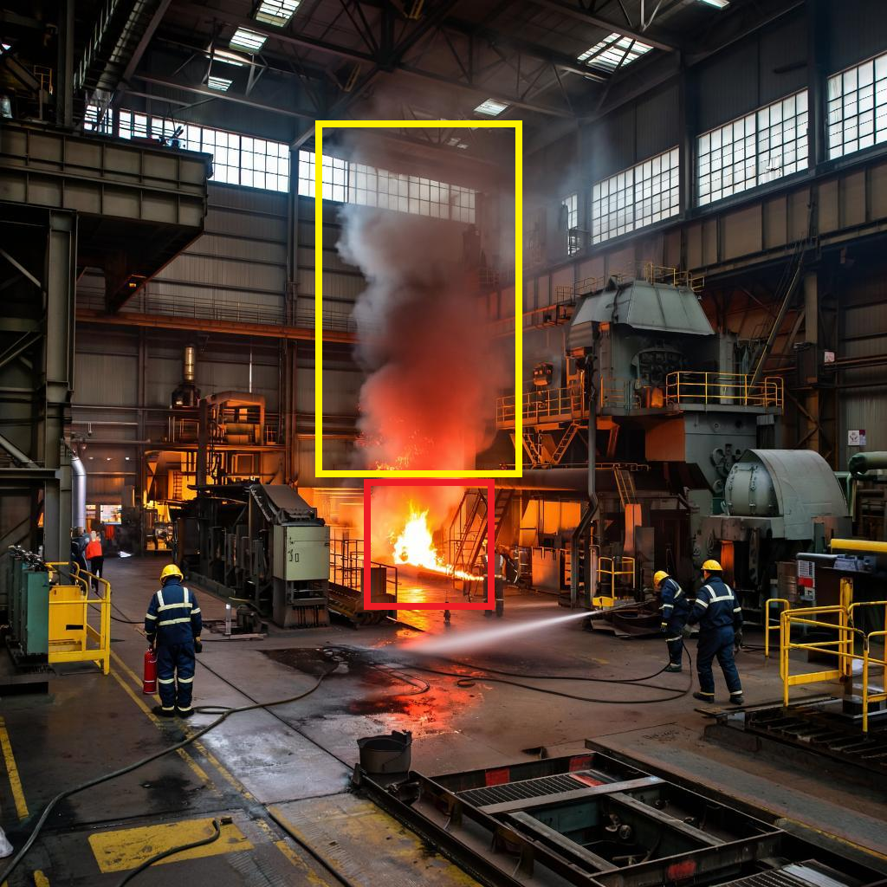
Автоматическое выявление пожара
Распознавание признаков возгорания – анализ видеопотока с камер в реальном времени;
Обнаружение и классификация дыма, обнаружение открытого пламени;
Поддержка разных сценариев: пожар в помещении, открытая площадка, склад ГСМ;
Автоматический сигнал тревоги при обнаружении признаков возгорания:
Отправка уведомлений диспетчеру;
На пульт пожарной охраны;
Сохранение видеофрагментов тревожных событий;
Запись тревожных событий в журнал;

Slide 8
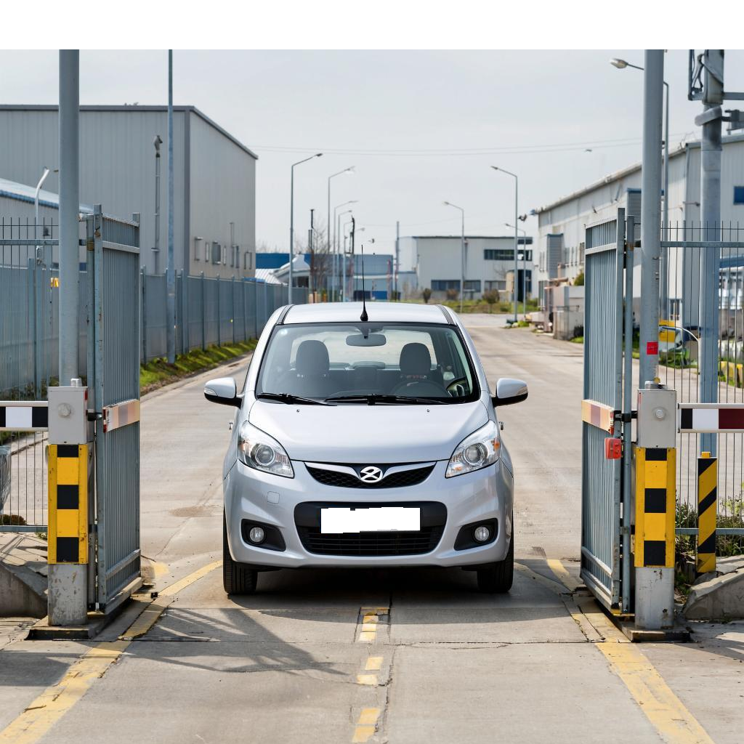
Доступ автотранспорта на территорию
Определение госномера автомобиля в режиме реального времени;
Распознавание марки, модели, цвета и типа кузова;
Определение спецтехники;
Проверка номера в базе разрешённых транспортных средств, проверка соответствия марки, модели и цвета;
Проверка качества распознавания номера (например – грязь или частично закрытые номера);
Сигнал контроллеру шлагбаума или ворот на открытие;
Возможность создания временных, разовых или постоянных пропусков;
Возможность гибкой настройки доступа: по зонам (склад, цех, зона отгрузки), по дням недели и времени суток;
Возможность привязки автомобиля к конкретному сотруднику;
Сигнал охране, в случае если посторонний автомобиль долго находится в зоне интереса;
Онлайн табло и ведение истории проездов;
Гибкая отчётная система с фильтрами.

Slide 9
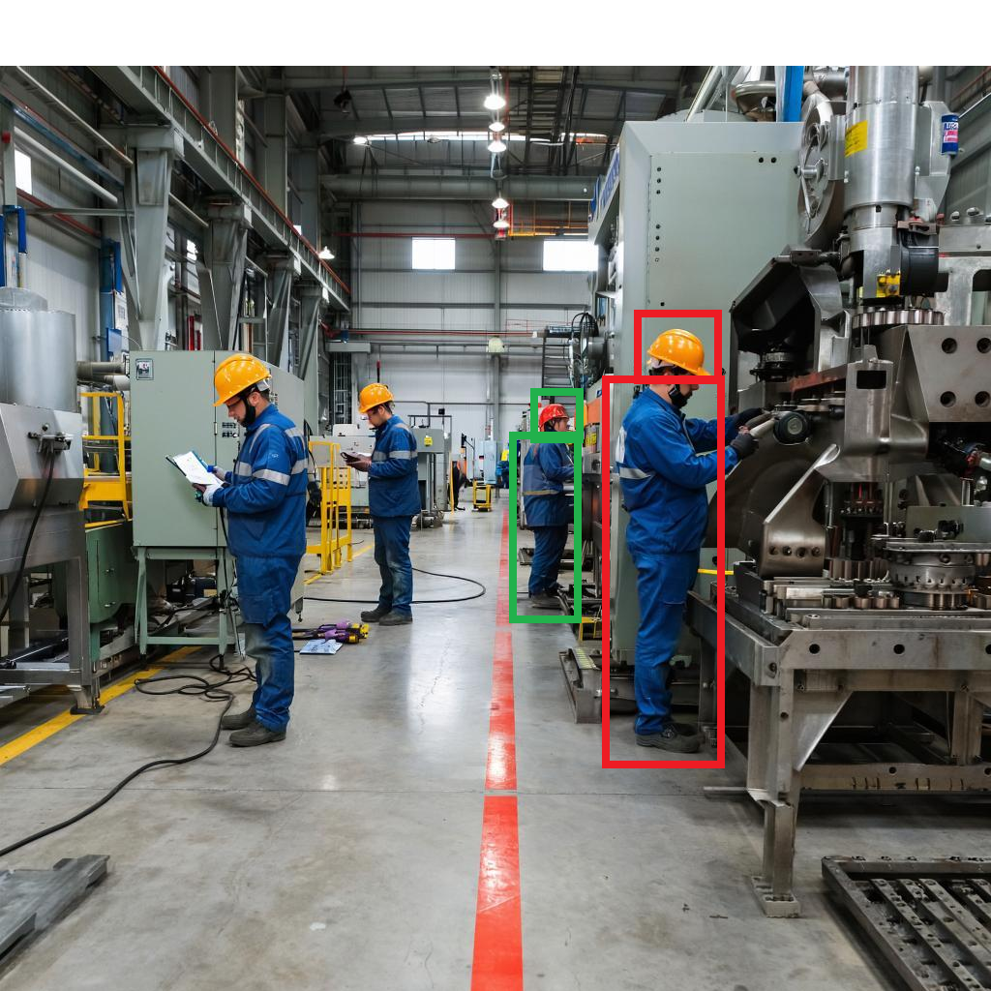
Контроль запретных зон
Определение присутствия человека в кадре;
Определение пересечения виртуальной линии или входа в запретную зону;
Гибкая настройка виртуальных границ, областей и контуров;
Распределение зон по типам и уровням опасности;
Автоматическая подача тревожного сигнала при нарушении;
Поддержка разных уровней тревоги «предупреждение – опасность – авария»;
Ведение журнала всех инцидентов с записью видеофрагмента;
Настройка разных сценариев для каждой зоны;
Настройка распознавания конкретных сотрудников;
Возможность работы с расписаниями и технологическими окнами на обслуживание оборудования;
Выявление зон, в которых наиболее часто происходят нарушения. Динамика по зонам и сменам;
Работа даже в плохих условиях (дым, пыль, неравномерный свет).

Slide 10
Кабинет дежурного
Отображение видеопотоков с камер. Автоматическая приоретизация камер с выявленными нарушениями;
Сигнализация о плохом изображении с камеры (пыль, дым, засветка);
Группировка камер по расположению, по назначению камер;
Визуальная и звуковая индикация тревог;
Отображение состояния всех систем безопасности на одной панели.
Возможность просмотра видеокадра или короткого видеоэпизода.
Быстрая классификация тревоги (реальная, ложная, требует проверки). Назначение ответственного за расследование.
Интерактивная карта и отображение всех камер и зон;
Возможность работы на видеостене.

Slide 11
Отчётность
Автоматический сбор информации со всех подсистем;
Централизованное хранилище инцидентов и тревог;
Возможность просмотра видеокадра или короткого видеоэпизода;
Гибкая система фильтров (дата и время, тип события, цех или камера, уровень опасности, сотрудник-нарушитель, смена);
Быстрая классификация тревоги (реальная, ложная, требует проверки). Назначение ответственного за расследование.
Интерактивная карта и отображение всех камер и зон;
Возможность работы на видеостене;
Динамические диаграммы и графики;
Поддержка KPI по охране труда;
Интеграция с BI-платформами и выгрузка в Excel;
Гибкая система доступа;
Автоматическая отправка отчёта на электронную почту.

Slide 12
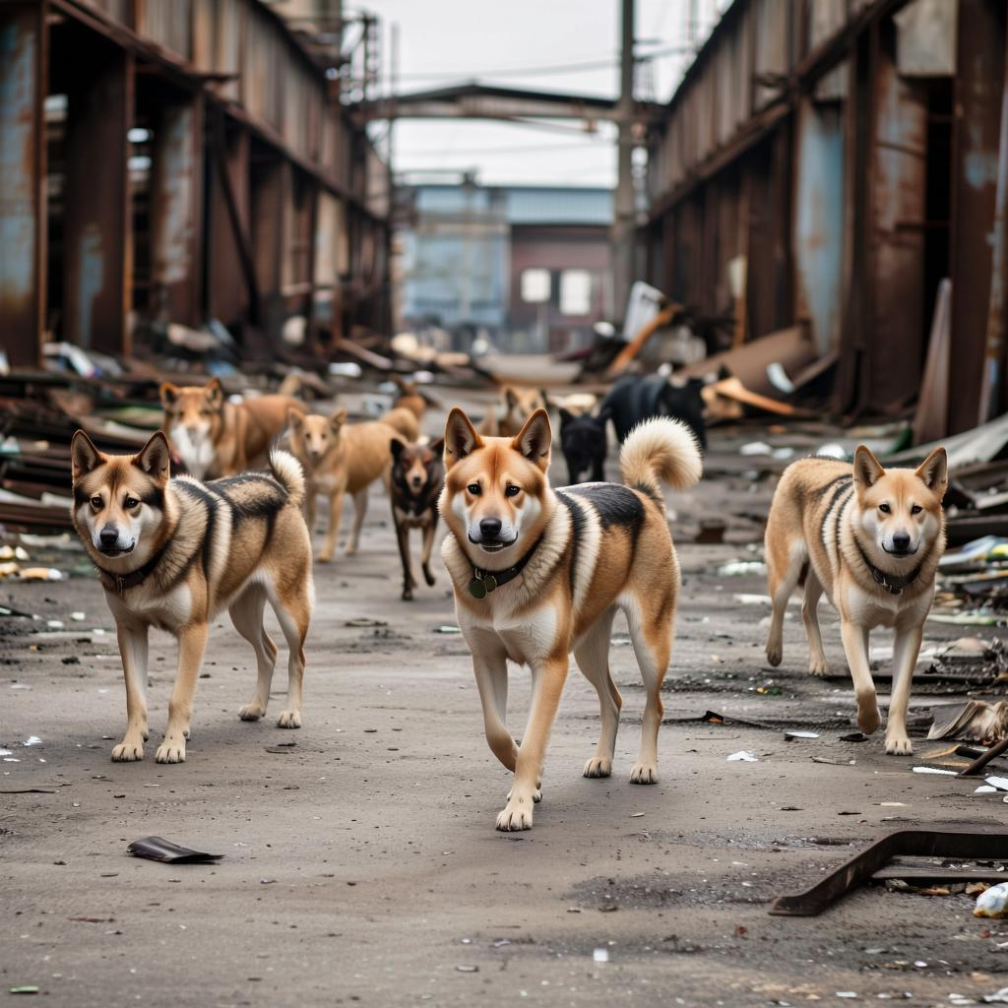
Дальнейшее развитие
Обнаружение падения людей, в том числе в опасных зонах;
Обнаружение оставленных предметов в опасных зонах;
Контроль соблюдения ПДД на территории и скоростного режима;
Обнаружение массового скопления людей или драк;
Обнаружение бродячих животных;
Обнаружение человека, использующего мобильный телефон;
Анализ поведения сотрудников для повышения их производительности;
Анализ маршрутов людей и времени, проводимого ими в ключевых точках;
Обнаружение вредных выбросов из труб и скопления мусора;
Подсчёт времени, проводимого сотрудниками в той или иной зоне.

